Slide 1

STM32CubeIDE
OLED
“原子哥”在线教学平台：www.yuanzige.com
技术支持论坛： http://www.openedv.com/forum.php

Slide 2
STM32CubeIDE
1，OLED简介（熟悉）
2，OLED驱动步骤（熟悉）
3，实战环节（掌握）
“原子哥”在线教学平台：www.yuanzige.com
技术支持论坛： http://www.openedv.com/forum.php

Slide 3
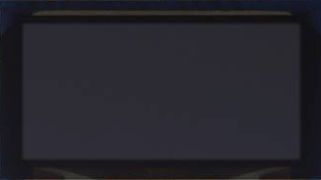

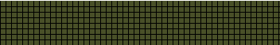
STM32CubeIDE
1，OLED简介（熟悉）
OLED，即有机发光二极管（Organic Light-Emitting Diode），利用有机发光二极管制成的显示屏
128
Page 0
Page 1
放大后
Page 2
Page 3
64
Page 4
Page 5
Page 6
Page 7
如果一个像素使用一个IO控制，不切实际，所以一般OLED都有自己的驱动芯片--SSD1306
每一页均有128列8行，这样每一列都可以用1个字节来表示
0
假设第0页的第二列设置为：0XA1
即：1010 0001
1
2
3
4
5
6
7
“原子哥”在线教学平台：www.yuanzige.com
技术支持论坛： http://www.openedv.com/forum.php

Slide 4
STM32CubeIDE
1，OLED简介（熟悉）
如何设置对应页对应列，并显示对应数据呢？
当在一个起始位置连续发数据时，列地址会自动+1
发指令：
疑问：使用什么通信方式发指令以及发数据？
页地址： page0 ~ page7 ： 0xB0~0XB7
列地址： 需分两次进行设置，首先设置列低地址（0x0x），然后设置列高地址(0x1x)
如将列地址设置为20，也就是0x14；则发送指令0x04，设置列地址低四位，在发送0x11，设置列地址高四位
发数据：
当设置好页地址和列地址后，就可以开始发送数据了假设你发送的数据是：0x02，0x04，0x06
20
0x02 ：0000 0010
0x04 ：0000 0100
0x06 ：0000 0110
0
1
2
3
4
5
6
7
“原子哥”在线教学平台：www.yuanzige.com
技术支持论坛： http://www.openedv.com/forum.php

Slide 5

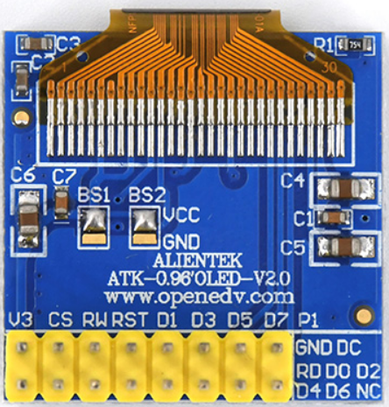
STM32CubeIDE
ATK_OLED模块引脚说明（8080并口模式）
8个数据引脚和5个控制引脚
引脚说明：
1、CS：选中器件， OLED片选信号（低电平有效）
2、WR：向OLED写入数据（在WR的上升沿，将数据/命令写入到SSD1306里）
3、RD：向OLED读取数据（在RD的上升沿，使数据/命令锁存数据线D[7:0]上）
4、D[7:0]：8位双向数据线
5、RST(RES)：硬复位OLED（低电平有效）
6、DC(RS)：表示当前是读写数据还是命令（0，命令；1，数据）
开发板 | OLED模块引脚
 | CS | RD | WR | D[7:0] | RST | DC
精英板/战舰 | PD6 | PG13 | PG14 | PC0~7 | PG15 | PD3
“原子哥”在线教学平台：www.yuanzige.com
技术支持论坛： http://www.openedv.com/forum.php
Notes:
DC引脚是决定D[7:0]传输的内容类型，高电平被理解为数据，低电平被理解为命令

Slide 6
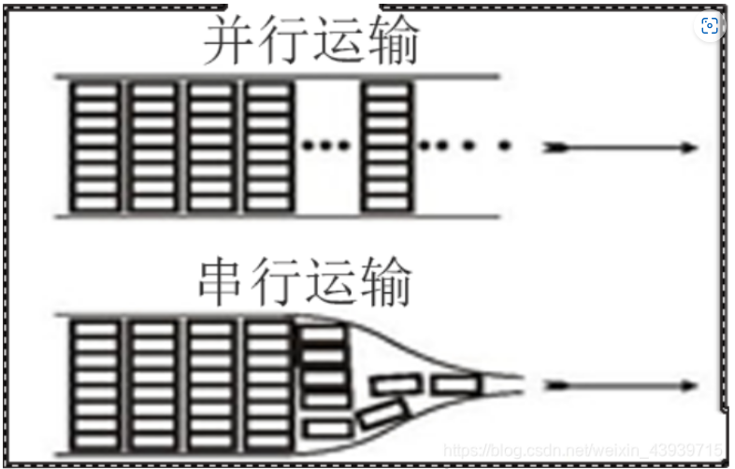
STM32CubeIDE
8080时序简介
并口总线时序，常用于MCU屏驱动IC的访问，由Intel提出，也叫英特尔总线
OLED 8080时序信号说明
信号 | 名称 | 控制状态 | 作用
CS | 片选 | 低电平 | 选中器件，低电平有效，先选中，后操作
WR | 写 | ↑ | 写信号，上升沿有效，用于数据/命令写入
RD | 读 | ↑ | 读信号，上升沿有效，用于数据/命令读取
RS | 数据/命令 | 0=命/1=数 | 表示当前是读写数据还是命令，也叫DC信号
D[7:0] | 数据线 | 无 | 双向数据线，可以写入/读取驱动IC数据
“原子哥”在线教学平台：www.yuanzige.com
技术支持论坛： http://www.openedv.com/forum.php

Slide 7
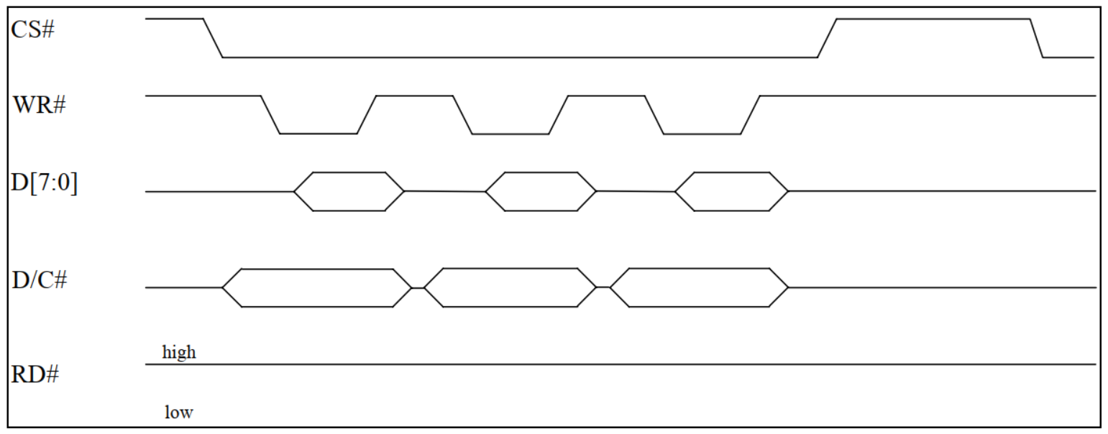
STM32CubeIDE
SSD1306工作时序(8080时序)--写时序
注意:在WR上升沿，使数据写入到SSD1306里
释放DC引脚
RD保持高电平
释放CS
数据类型(高:数据;低:命令)
选中SSD1306
写数据
数据线
数据写到SSD1306
设置DC引脚电平
CS引脚拉低
WR拉低
准备数据
WR拉高
“原子哥”在线教学平台：www.yuanzige.com
技术支持论坛： http://www.openedv.com/forum.php

Slide 8
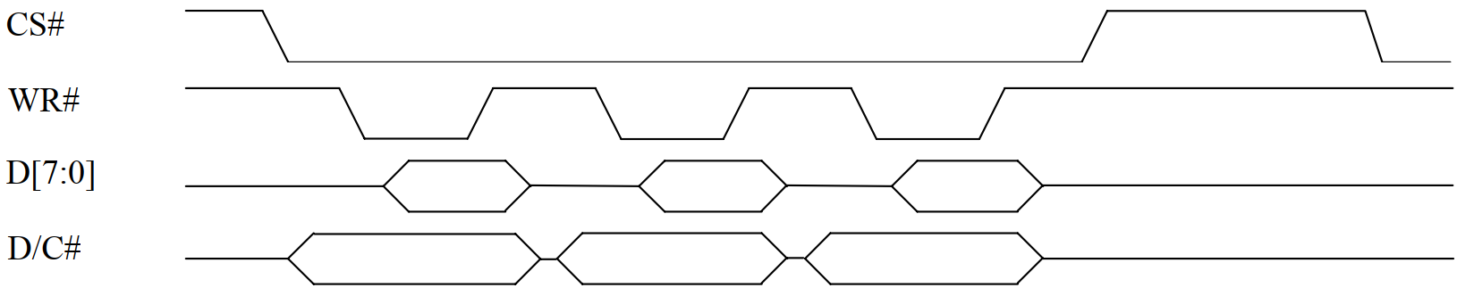
SSD1306写时序
void oled_wr_byte(uint8_t data, uint8_t cmd)
{
OLED_RS (cmd); /* 数据类型，由传参决定 */
OLED_CS ( 0 ); /* 拉低片选线，选中SSD1306 */
OLED_WR ( 0 ); /* 拉低WR线，准备数据 */
oled_data_out(data); /* WR低电平期间，准备数据 */
OLED_WR ( 1 ); /* 在WR上升沿，数据发出 */
OLED_CS ( 1 ); /* 取消片选 */
OLED_RS ( 1 ); /* 释放RS线，恢复默认 */
}
D[7:0]用到的是PC0~7
void oled_data_out(uint8_t data)
{
GPIOC->ODR = (GPIOC->ODR & 0XFF00) | (data & 0X00FF);
}

Slide 9
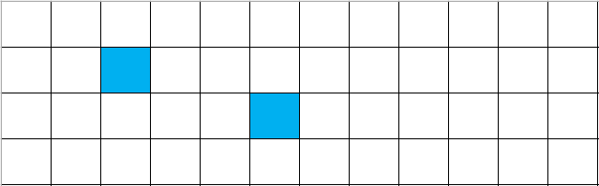

STM32CubeIDE
2，OLED驱动步骤（熟悉）
128*64屏幕
OLED屏驱动的核心是：驱动OLED驱动芯片
页地址
列地址
驱动IC
单片机
怎么驱动屏幕？
8080时序
根据时序实现数据/命令写入
1、选择驱动芯片时序
2、初始化序列
由厂家提供，用于初始化屏幕
3、实现画点函数
基于该函数可以实现各种绘图功能
“原子哥”在线教学平台：www.yuanzige.com
技术支持论坛： http://www.openedv.com/forum.php

Slide 10
STM32CubeIDE
1，OLED简介（熟悉）
2，OLED驱动步骤（熟悉）
3，实战环节（掌握）
“原子哥”在线教学平台：www.yuanzige.com
技术支持论坛： http://www.openedv.com/forum.php

Slide 11
STM32CubeIDE
3，实战环节（掌握）
目的：使用STM32驱动OLED，并在OLED指定的任意位置画个点。
接着，开始我们的实践操作！
“原子哥”在线教学平台：www.yuanzige.com
技术支持论坛： http://www.openedv.com/forum.php

Slide 12

STM32CubeIDE
GRAM和OLED屏幕坐标对应关系表
一个通用的点(x，y)置1表达式为：OLED_GRAM[x][y / 8] |= 1 << y % 8;
页数 | x坐标 y坐标 | 0 | 1 | 2 | 3 | …… | 127
PAGE0 | 0 | G[0][0].b0 | G[1][0].b0 | G[2][0].b0 | G[3][0].b0 | …… | G[127][0].b0
 | 1 | G[0][0].b1 | G[1][0].b1 | G[2][0].b1 | G[3][0].b1 |  | G[127][0].b1
 | 2 | G[0][0].b2 | G[1][0].b2 | G[2][0].b2 | G[3][0].b2 |  | G[127][0].b2
 | 3 | G[0][0].b3 | G[1][0].b3 | G[2][0].b3 | G[3][0].b3 |  | G[127][0].b3
 | 4 | G[0][0].b4 | G[1][0].b4 | G[2][0].b4 | G[3][0].b4 |  | G[127][0].b4
 | 5 | G[0][0].b5 | G[1][0].b5 | G[2][0].b5 | G[3][0].b5 |  | G[127][0].b5
 | 6 | G[0][0].b6 | G[1][0].b6 | G[2][0].b6 | G[3][0].b6 |  | G[127][0].b6
 | 7 | G[0][0].b7 | G[1][0].b7 | G[2][0].b7 | G[3][0].b7 |  | G[127][0].b7
PAGE1 | 8 | G[0][1].b0 | G[1][1].b0 | G[2][1].b0 | G[3][1].b0 |  | G[127][1].b0
 | 9 | G[0][1].b1 | G[1][1].b1 | G[2][1].b1 | G[3][1].b1 |  | G[127][1].b1
…… | …… | …… |  |  |  |  | ……
PAGE7 | 61 | G[0][7].b5 | G[1][7].b5 | G[2][7].b5 | G[3][7].b5 |  | G[127][7].b5
 | 62 | G[0][7].b6 | G[1][7].b6 | G[2][7].b6 | G[3][7].b6 |  | G[127][7].b6
 | 63 | G[0][7].b7 | G[1][7].b7 | G[2][7].b7 | G[3][7].b7 |  | G[127][7].b7
“原子哥”在线教学平台：www.yuanzige.com
技术支持论坛： http://www.openedv.com/forum.php

Slide 13

STM32CubeIDE
版权所有：广州市星翼电子科技有限公司
天猫店铺：https://zhengdianyuanzi.tmall.com
“原子哥”在线教学平台：www.yuanzige.com
技术支持论坛： http://www.openedv.com/forum.php

